Slide 1











Slide 2
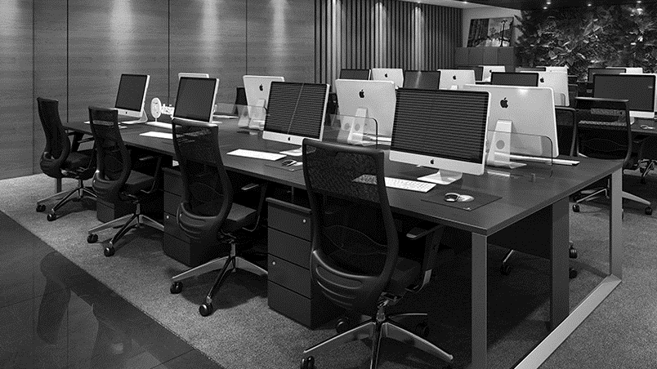

EMPRESA
SOLUÇÕES TECNOLÓGICAS;
FOCO NO DESENVOLVIMENTO DO TRABALHADOR;
FOCO NA PRODUTIVIDADE.

Slide 3








INTEGRANTES
Abner Lucas
Giovanna Melo
Fernando Marques
Gustavo Manocchio
Jhonatan Harissa
Leonardo Iannotta

Slide 4

TEMPERATURA
Nr 17: 20°C a 23°C;
Iso 9241: 20°C a 24°C no verão e 23°C a 26°C no inverno;
Estudos realizados;
“Guerra fria” pelo ar-condicionado;
Qual é a temperatura ideal?
Fonte: Revista PLOS One/ Universidade do Sul da California

Slide 5
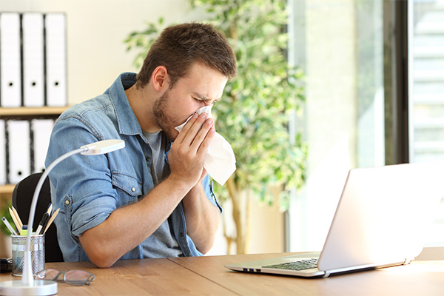

UMIDADE
Umidades abaixo de 30% e acima de 70%.
Proliferação de vírus e bactérias.
Alta transmissão de doenças;
NR 17 recomenda umidade relativa entre 40% e 60%

Slide 6
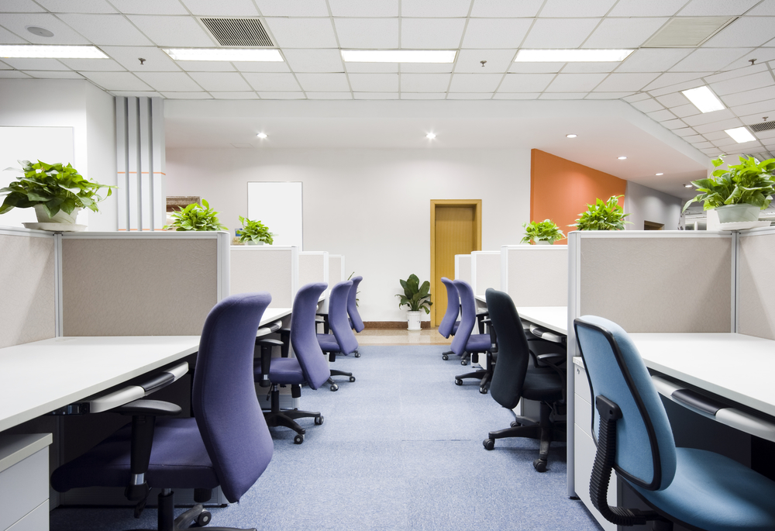

LUMINOSIDADE
Que fatores da iluminação prejudicam a saúde do trabalhador?
Como evitar a fadiga visual?
NBR 5413;
Entre 500 e 1000 lux.
Diferença entre lux e lúmens;

Slide 7





Slide 8
PRODUTIVIDADE
De 1981 a 2018, a renda per capita do País cresceu 0,9%, enquanto a produtividade avançou apenas 0,4%.
Fonte: Instituto de Economia da Fundação Getúlio Vargas

Slide 9




Temperatura
Luminosidade
Umidade do ar

Slide 10



VARIAÇÕES
TEMPERATURA
UMIDADE
UMIDADE
ISO 9241
NR 17
NBR 5413

Slide 11


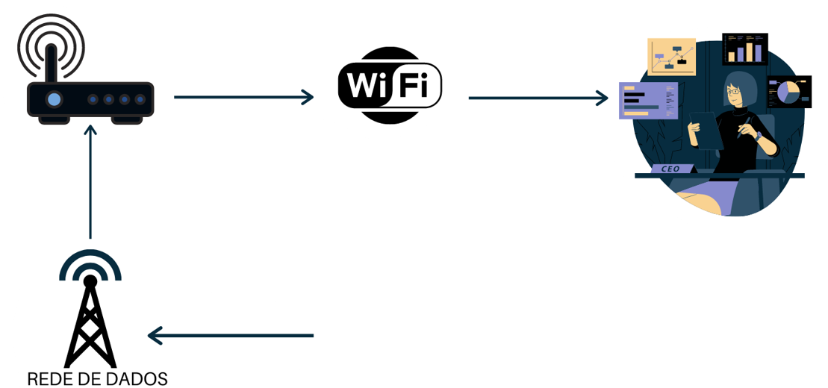
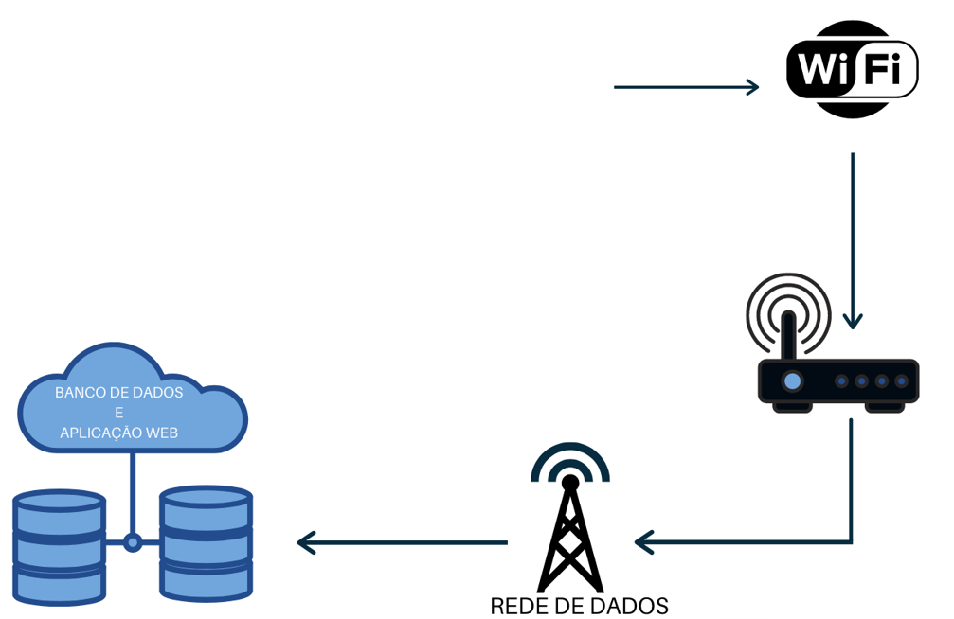

Slide 12
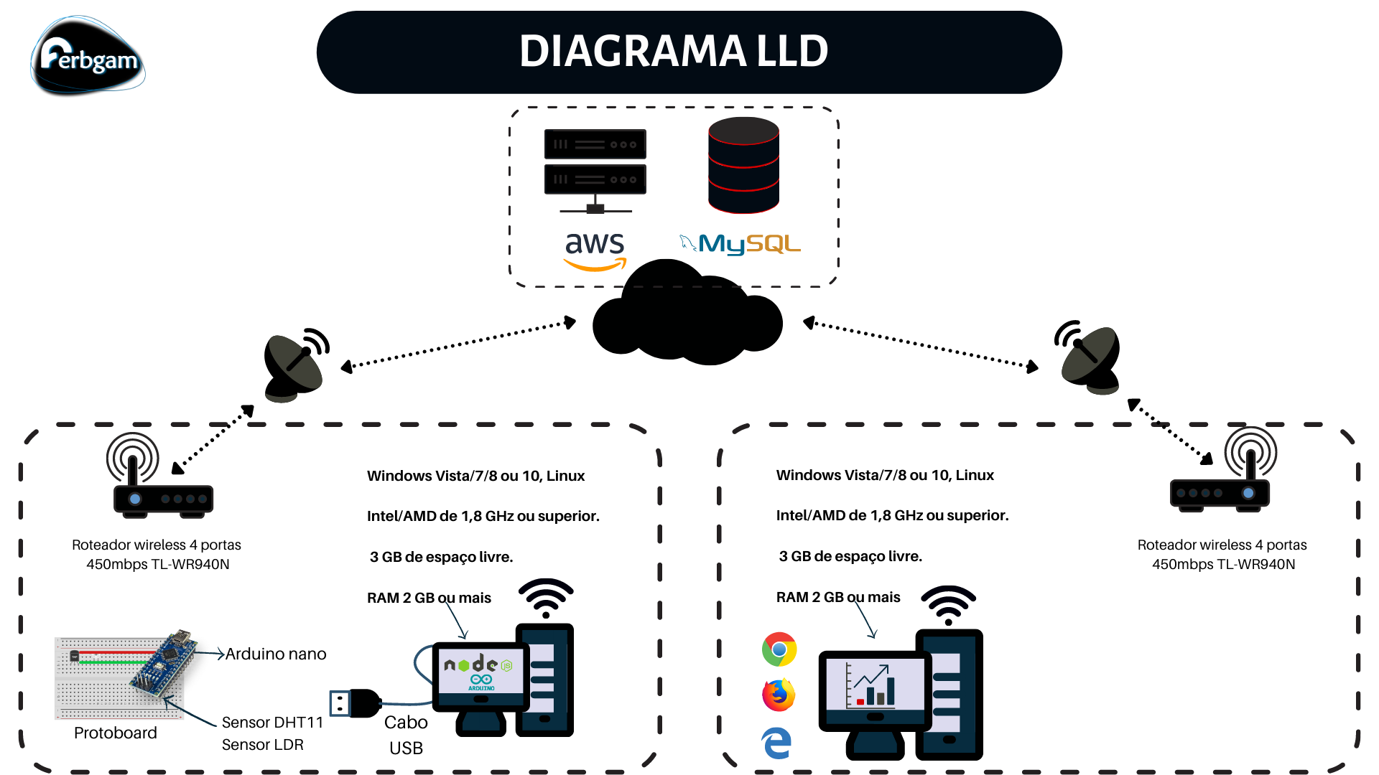

Slide 13



Slide 14
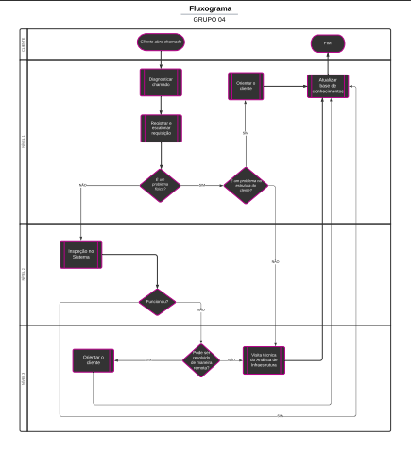
FLUXOGRAMA

Slide 15
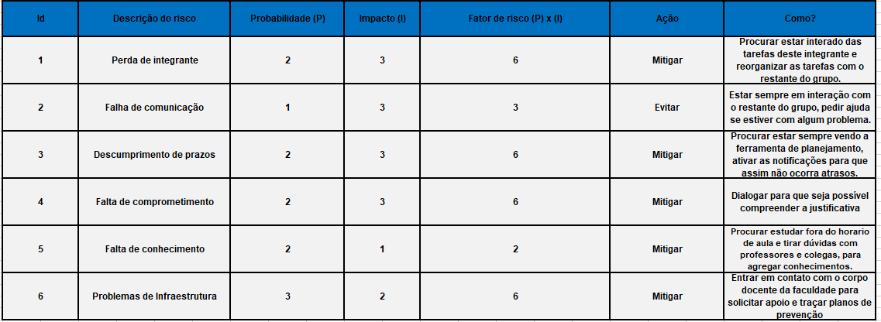
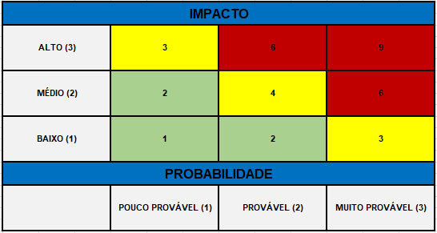
PLANILHA DE RISCOS

Slide 16

SITE INSTITUCIONAL

Slide 17

LOGIN E CADASTRO

Slide 18

DASHBOARD

Slide 19

FERRAMENTA DE SUPORTE

Slide 20

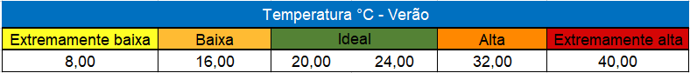
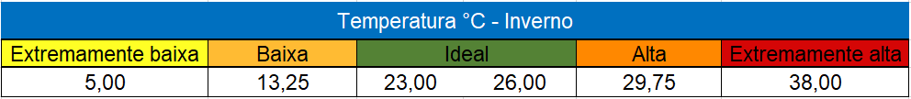
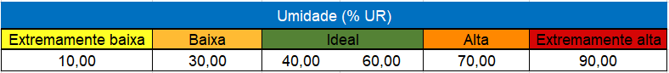
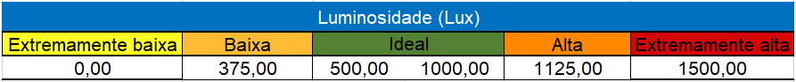
ANALYTICS

Slide 21


Slide 22
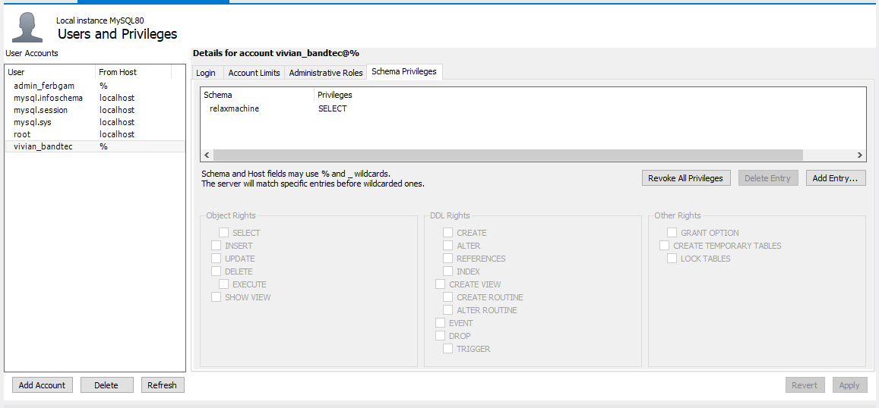
USUÁRIO DO RESPONSÁVEL

Slide 23
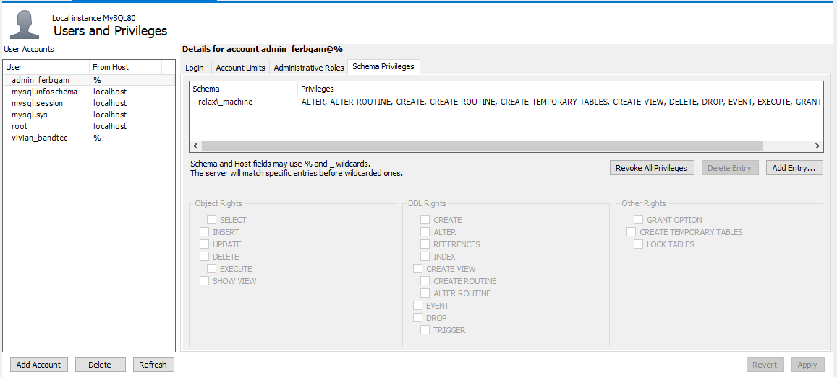
ADMINISTRADOR FERBGAM

Slide 24
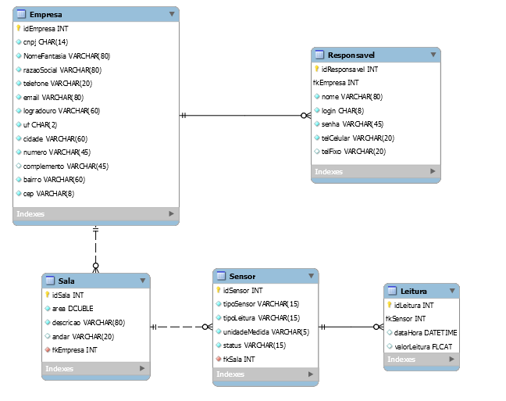
MER

Slide 25



Slide 26

OBRIGADO A TODOS!

